Slide 1
Implementação do Camouflage Images
Eduardo Menges Mattje, João Paulo Vasquez Dias e ChatGPT

Slide 2
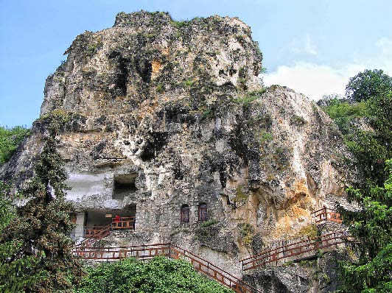
Introdução
A camuflagem de imagens é um processo que oculta uma imagem noutra
O objetivo é que ela permaneça imperceptível e exija atenção do observador para ser notada

Slide 3
Que foi implementado no artigo de Chu et al.
Para isso, buscou-se uma abordagem algorítmica

Slide 4
Técnica
Conversão para escala de cinza, quantização, segmentação
Montagem de grafo
Otimização de luminância
Síntese de texturas

Slide 5
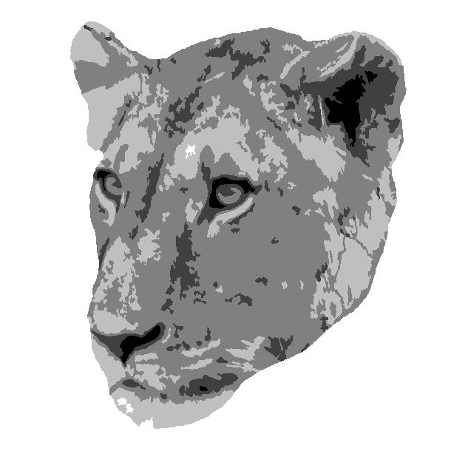
Segmentação
Utilizou-se uma simples (e ineficiente) técnica de flood-fill.
Os segmentos são baseados nos tons de cinza pós quantização.

Slide 6
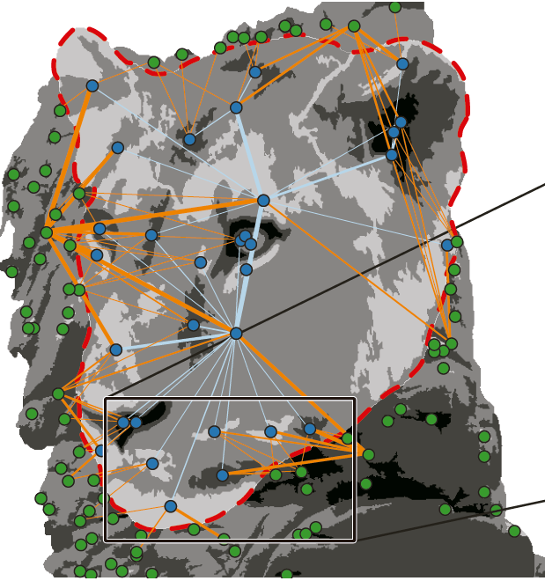
Montagem do grafo
Os nós são os segmentos do primeiro plano e do fundo.
As arestas são:
  Os segmentos do primeiro plano que compartilham fronteira;
  Os 6 segmentos do plano de fundo mais próximos a um segmento do primeiro plano

Slide 7
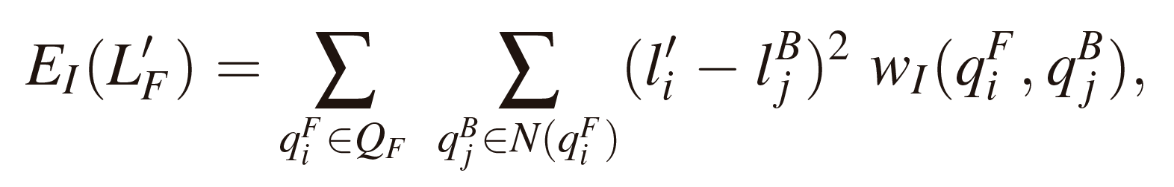
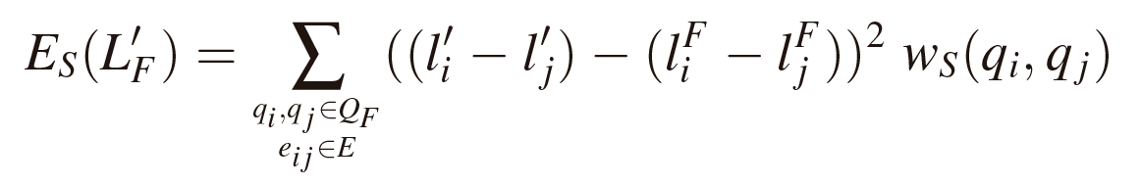
Otimização
Queremos achar novas luminâncias que reduzam a energia de destaque e de imersão.

Slide 8
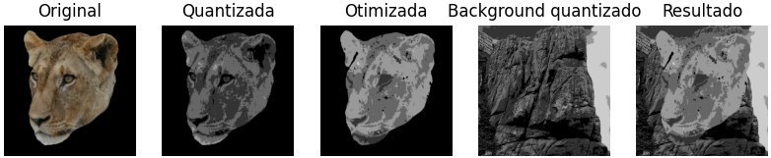
Algoritmo
Alfa-beta swap com auxílio de max flow/min cut
É um processo iterativo que realiza as trocas e minimiza a energia

Slide 9
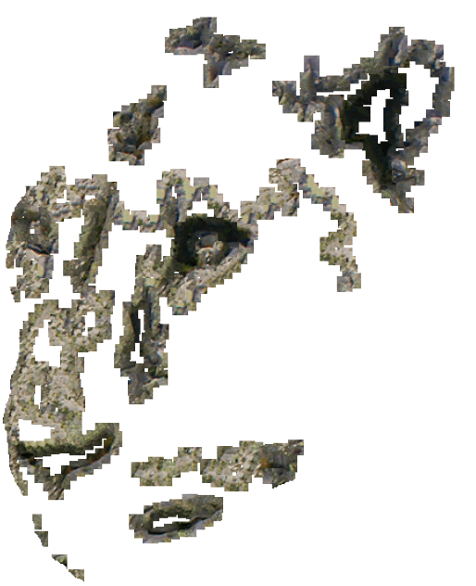
Transferência de texturas
Construímos um banco de dados de texturas
Atribuímos às fronteiras do primeiro plano
É uma tarefa complexa.
com as fronteiras do segmento do plano de fundo.
aquelas texturas do banco de dados que melhor combinam.
Dentre os critérios de escolha, a proximidade dos segmentos é um dos principais.

Slide 10
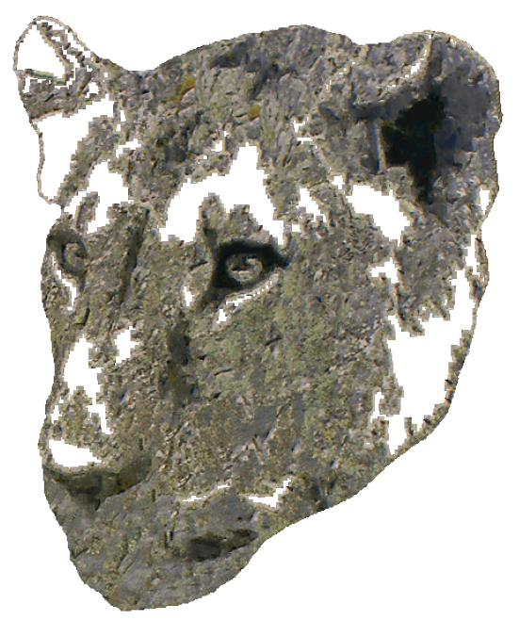
Síntese do interior
As texturas da bordam são copiadas através de texture-by-numbers, preenchendo o interior

Slide 11

Implementação
Começamos em Rust...
porém, desistimos.

Slide 12

Implementação
Continuamos o trabalho em Python.

Slide 13
Detalhes da implementação
Segmentos
  São uma lista com todas as coordenadas pertencentes
Grafos
  É um dicionário cuja chave é o ID de um nodo, e o valor é uma tupla com o segmento e sua luminância
Otimização
  PyMaxFlow foi usado para o min cut, e alfa-beta swap foi implementado
Texturização
  Não foi implementada ☹

Slide 14
Resultados

Slide 15
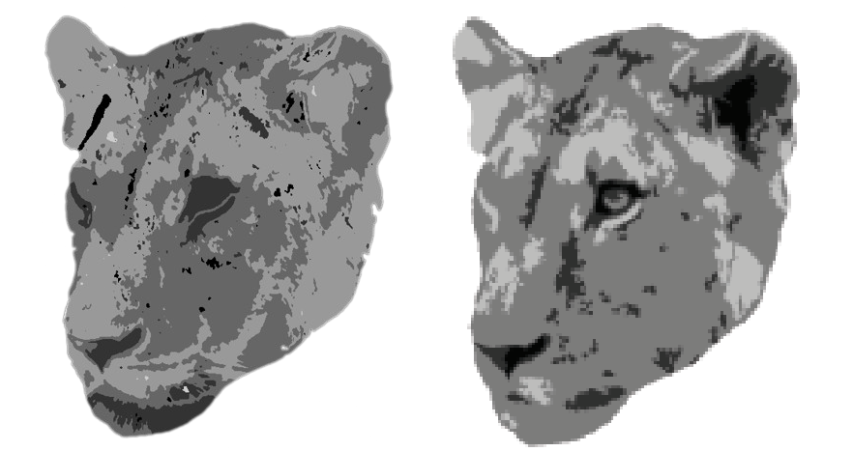
Atribuição de luminância
Os resultados foram satisfatórios comparando com o artigo original

Slide 16
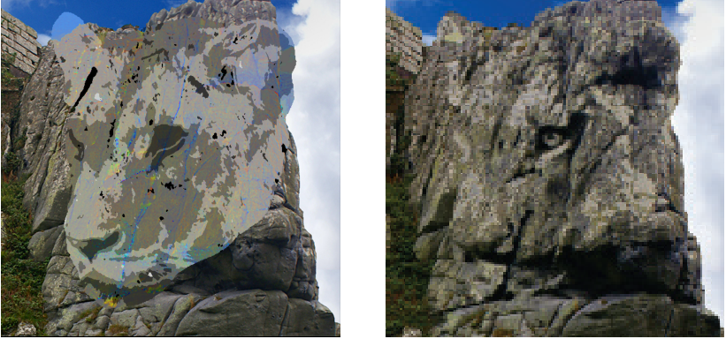
Texturização
Devido à falta de sua implementação, os resultados não são satisfatórios.
Respectivamente: nosso resultado, resultado do artigo

Slide 17
Conclusão
Complexidade do artigo
Troca de linguagem
Descoberta de limites
Escolha de ferramentas
Várias partes ficaram vagas e mal explicadas.
Perdemos na performance, ganhamos no algoritmo
FUNDAMENTOS de Processamento de Imagens
Nem sempre podemos trabalhar com aquilo que gostaríamos.

Slide 18
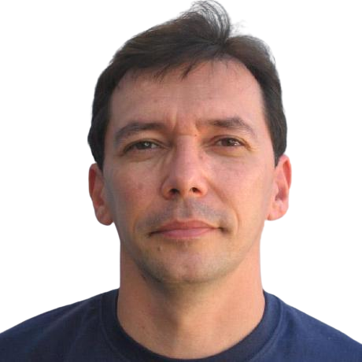
AGRADECIMENTOS
BTS
RAY CHARLES
CHAT GPT
(TENTATIVAS) DE IMPLEMENTAÇÃO ANTERIORES
AO PROFESSOR
E A TODOS OS DEMAIS COLABORADORES.
o ÍDOLO do João Paulo
exceto pelo Chu-sama
Baka!!

